Slide 1
JavaScript 基础第五天
对象

Slide 2
对象
综合案例
数据类型存储

Slide 3
对象
01
对象使用
操作对象
遍历对象
内置对象

Slide 4

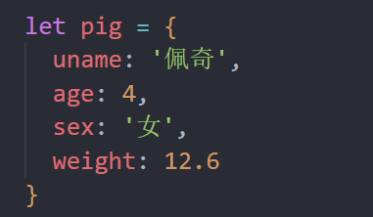


对象-Object
对象（Object）：JavaScript里的一种数据类型（引用类型），也是用于存储数据的
好处：可以用来详细的描述某个事物，是用键值对形式存储语义更明了
特点： 对象数据是无序的，数组有序的
注意：声明对象使用大括号，大括号就是对象字面量

Slide 5
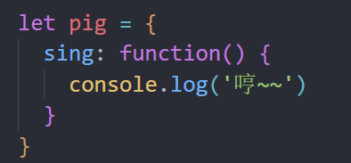
对象-Object
对象组成
属性
方法
事物的描述信息称为属性
如姓名、身高、年龄、性别等，一般是名词
事物的行为性称为方法
如跑步、唱歌等，一般是动词

Slide 6


1.1 对象使用-属性
1. 定义对象属性
2. 访问对象属性
属性都是成对出现的，包括属性名和属性值
访问对象属性可以得到里面的值
属性名和属性值之间使用英文 : 分隔
多个属性之间使用英文 , 分隔，属性是无序的
属性就是依附在对象上的变量（对象外是变量，对象内是属性）
点 . 可以理解为 的，对象的某个属性

Slide 7
对象属性有顺序吗？
没有
对象属性和值用什么符号隔开？多个属性用什么隔开？
属性和值之间用 : 隔开
多个属性之间用 ，逗号隔开
如何得到对象的属性值？
对象.属性

Slide 8
请声明一个商品对象，里面包如下属性：(同学独立完成）
要求：
商品对象名字： goods
商品名称命名为： name
商品编号： num
商品毛重： weight
商品产地： address

Slide 9
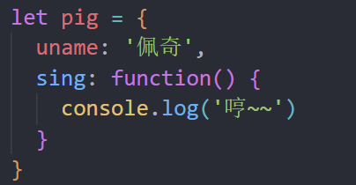
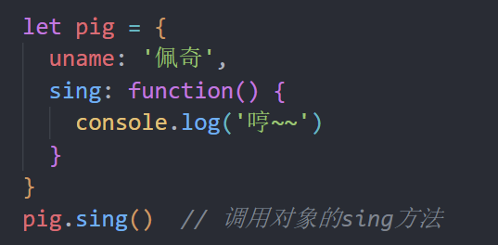
1.1 对象使用-方法
1. 定义对象方法
2. 调用对象方法
方法是成对出现的，包括方法名和匿名函数
通过对象.方法() 可以调用对象的方法
形参
实参
方法名和匿名函数之间使用英文 : 分隔
多个方法之间使用英文 , 分隔，方法是无序的
方法是依附在对象中的函数 （对象外是函数，对象内是方法）
注意： 千万别忘了给方法名后面加小括号

Slide 10
定义对象方法时，方法和匿名函数用什么分割？
: 冒号分割
对象访问方法是如何实现的？
对象.方法()
对象方法可以传递参数吗？
可以，跟函数使用方法基本一致

Slide 11
对象
01
对象使用
操作对象
遍历对象
内置对象

Slide 12
1.2 操作对象
对象本质是无序的数据集合, 操作对象数据无非就是 增 删 改 查 语法：
查询对象
1
2
修改对象
对象.属性
对象.属性 = 新值
增加对象内容
4
3
删除对象内容
对象.新属性 = 新值
对象.新方法名 = function(){}
delete 对象名.属性名

Slide 13
1.2 操作对象 - 查、改、增、删
查找语法
对象.属性
修改语法
对象.属性 = 新值
新增语法
对象.新属性 = 新值
总结
改和增语法一样，判断标准就是对象有没有这个属性，没有就是新增，有就是改
删除语法
delete 对象.属性（了解）

Slide 14
请对产品对象，做如下操作：(同学自行完成）
要求:
请将商品名称name里面的值修改为： 小米10 PLUS
新增一个颜色属性： color 为 '粉色'
请依次页面打印输出所有的属性值
原先：
商品对象名字： goods
商品名称命名为： name
商品编号： num
商品毛重： weight
商品产地： address

Slide 15
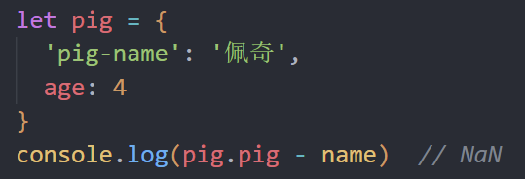
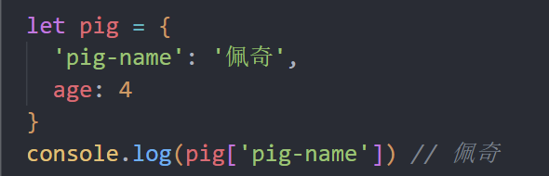
1.2 操作对象
属性-查的另外一种写法
对于多词属性比如中横线分割的属性，点操作就不能用了
我们可以采取： 对象['属性'] 方式， 单引号和双引号都阔以，当然也可以用于其他正常属性
总结：
多词属性或者需要解析变量的时候使用 [] 语法，其余的直接使用点语法

Slide 16
对象访问属性有哪两种方式？
点形式 对象.属性
[] 形式 对象['属性']
两种方式有什么区别？
点后面的属性名一定不要加引号
[ ] 里面的属性名一定加引号
后期不同使用场景会用到不同的写法
多词属性，加了中横线等
解析变量

Slide 17
对象
01
对象使用
操作对象
遍历对象
内置对象

Slide 18
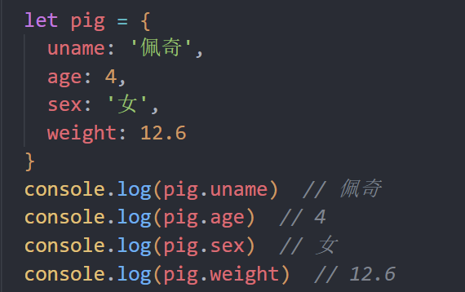
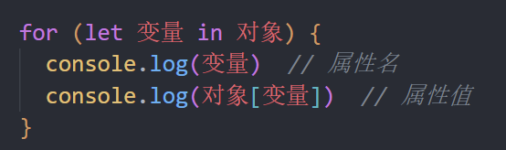
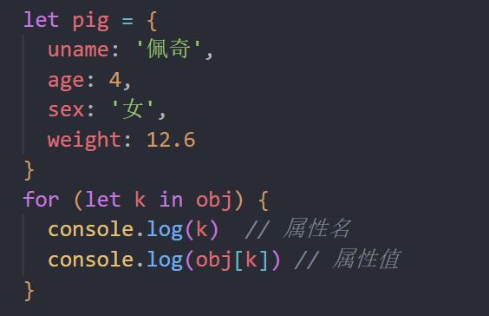
1.3 遍历对象
for 遍历对象的问题：
对象没有长度length，而且是无序的
利用 for in 遍历对象
for in语法中的 k 是一个变量, 在循环的过程中依次代表对象的属性名
由于 k 是变量, 所以必须使用 [ ] 语法解析
一定记住： k 是获得对象的属性名， 对象名[k] 是获得 属性值
一般不用这种方式遍历数组、主要是用来遍历对象

Slide 19
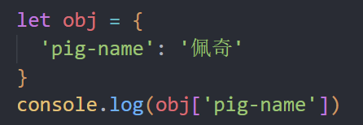
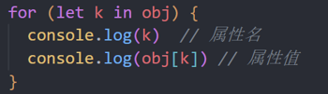
遍历对象用哪个语句？
for in
遍历对象中, for k in obj，获得对象属性是哪个？获得值是那个？
获得对象属性是 k
获得对象值是 obj[k] 注意 k是变量，所以采用 对象[] 语法获得属性值
3. 什么时候用[] 获取属性值？
多词属性，比如中横线
解析变量

Slide 20
遍历对象数组
// 定义一个1个学生信息的对象
{ name: '小明', age: 18, sex: '男', hometown: '河北省' },

Slide 21
遍历对象数组
// 定义一个若干学生信息对象
{ name: '小明', age: 18, sex: '男', hometown: '河北省' },
{ name: '小红', age: 19, sex: '女', hometown: '河南省' },
{ name: '小刚', age: 17, sex: '男', hometown: '山西省' },
{ name: '小丽', age: 18, sex: '女', hometown: '山东省' }

Slide 22
遍历对象数组
需求：请把下面所有数据中的家乡打印出来：
// 定义一个存储了若干学生信息的数组
以上数据称为 对象数组
let students = [
{ name: '小明', age: 18, sex: '男', hometown: '河北省' },
{ name: '小红', age: 19, sex: '女', hometown: '河南省' },
{ name: '小刚', age: 17, sex: '男', hometown: '山西省' },
{ name: '小丽', age: 18, sex: '女', hometown: '山东省' }
]

Slide 23
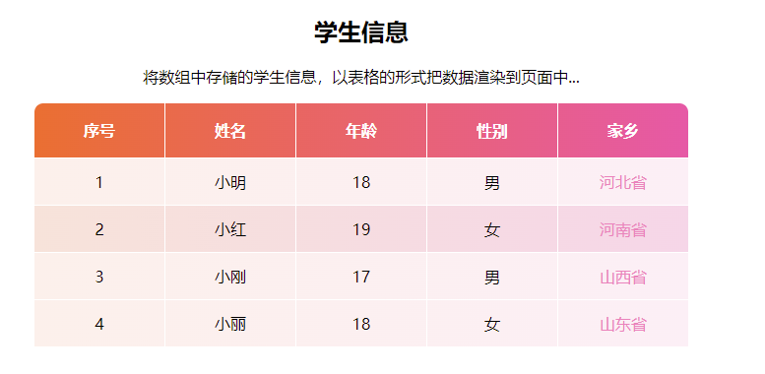
渲染表格案例
需求：根据以上数据渲染生成表格

Slide 24
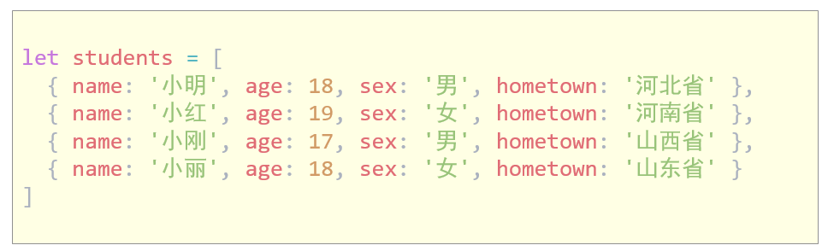
渲染表格案例
需求：根据以上数据渲染生成表格
分析：
①：中间的行根据数据对象个数，利用字符串拼接，生成对应的行标签
②：把生成的字符串放入表格 tbody里面

Slide 25
对象
01
什么是对象
对象使用
遍历对象
内置对象

Slide 26
1.4 内置对象
目标：学会调用JavaScript为我们准备好的内置对象
学习路径
内置对象是什么
内置对象Math
生成任意范围随机数

Slide 27
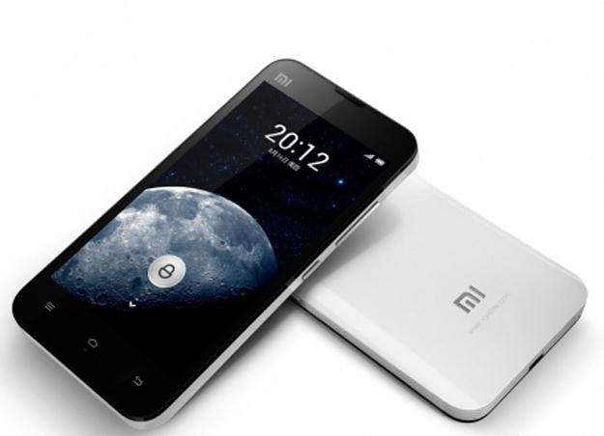
1.4 内置对象
内置对象：JavaScript内部提供的对象，包含各种属性和方法给开发者调用
思考：我们之前用过内置对象吗？
document.write()
console.log()

Slide 28
1.4 内置对象-Math
介绍：Math对象是JavaScript提供的一个“数学”对象
作用：提供了一系列做数学运算的方法
Math对象包含的有： Math对象在线文档
属性/方法 | 作用 | 说明
PI | 圆周率 | Math.PI 属性，返回圆周率
max | 找最大值 | Math.max(8, 3, 1) 方法，返回 8
min | 找最小值 | Math.min(8, 3, 1) 方法，返回 1
abs | 绝对值 | Math.abs(-1) 方法，返回 1
ceil | 向上取整 | Math.ceil(3.1) 方法，返回 4
floor | 向下取整 | Math.floor(3.8) 方法，返回 3
round | 四舍五入取整 | Math.round(3.8) 方法，返回 4， 遇到.5则舍入到相邻的在正无穷（+∞）方向上的整数

Slide 29
1.4 内置对象Math-生成任意范围随机数
Math.random() 随机数， 返回一个0 - 1之间，并且包括0不包括1的随机小数 [0, 1）
如何生成0-10的随机整数呢？
如何生成5-15的随机整数？
如何生成N-M之间的随机整数
Math.floor(Math.random() * (10 + 1))
Math.floor(Math.random() * (10 + 1)) + 5
Math.floor(Math.random() * (M - N + 1)) + N
Math.floor(Math.random() * (差值 + 1)) + 最小值

Slide 30
随机显示名字案例
需求：请把 ['赵云', '黄忠', '关羽', '张飞', '马超'] 随机显示一个名字到页面中
分析：
①：利用 random 随机生成一个数字（整数）作为索引号
②： 数组[随机数] 生成到页面中
0
1
2
3
4

Slide 31
猜数字游戏
需求：程序生成 1~10 之间的一个随机整数，用户输入一个数字，返回猜的是否正确
①：如果输入数字大于随机数字，就提示：'数字猜大了，继续猜'
②：如果输入数字小于随机数字，就提示：'数字猜小了，继续猜'
③：如果输入数字等于随机数字，就提示猜对了，程序结束

Slide 32
猜数字游戏
需求：程序随机生成 1~10 之间的一个数字，用户输入一个数字，返回猜的是否正确
分析：
①：利用 random 生成一个随机整数
②：需要一直猜，所以需要不断的循环（无限循环 while）
③：用户输入数字，利用多分支语句判断，猜对了就退出，否则提示猜大了还是猜小了

Slide 33
生成随机颜色
需求：该函数接收一个布尔类型参数，表示颜色的格式是十六进制还是rgb格式。
①：如果参数传递的是 true 或者无参数，则输出 一个随机十六进制的颜色
②：如果参数传递的是 false ，则输出 一个随机rgb的颜色
③：格式：
function getRandomColor(flag) {
// 内容
}
console.log(getRandomColor(true)) // #ffffff
console.log(getRandomColor(false)) // rgb(255,255,255)

Slide 34
生成随机颜色
需求：该函数接收一个布尔类型参数，表示颜色的格式是十六进制还是rgb格式。
分析：
①： 封装颜色函数 getRandomColor
②： 返回 rgb 格式颜色
③： 返回 #ffffff 格式颜色

Slide 35
生成随机颜色
需求：该函数接收一个布尔类型参数，表示颜色的格式是十六进制还是rgb格式。
分析：
rgb颜色格式为: 'rgb(255, 255, 255) ' 其中255可以是任意0-255之间的数字
步骤：
①：利用random随机生成 3 个 0 ~ 255 之间的整数，分别作为 rgb 三个颜色
②：把变量利用模板字符串 `rgb(255, 255, 255)` 填充并返回

Slide 36
生成随机颜色
需求：该函数接收一个布尔类型参数，表示颜色的格式是十六进制还是rgb格式。
分析：
①： 封装颜色函数 getRandomColor
②： 返回 rgb 格式颜色
③： 返回 #ffffff 格式颜色

Slide 37
生成随机颜色
需求：该函数接收一个布尔类型参数，表示颜色的格式是十六进制还是rgb格式。
分析：
16进制颜色格式为: '#00ffff' 其中f可以是任意 0-f 之间的字符,需要用到数组，
let arr = ['0', '1', '2', '3', '4', '5', '6', '7', '8', '9', 'a', 'b', 'c', 'd', 'e', 'f']
步骤：
①：处理16进制颜色，核心思想是循环6次，生成随机的6个数字（取值范围0~15），
②：根据这个数字去找数组的值，拼接到字符串里面，并且返回

Slide 38
对象
综合案例
数据类型存储

Slide 39

学成在线页面渲染案例
需求：根据数据渲染列表页面

Slide 40
学成在线页面渲染案例
需求：根据数据渲染列表页面
分析：
①：根据对象数组的数据来渲染页面 ②：核心利用循环来做字符串拼接生成多个标签，然后添加到容器中渲染页面

Slide 41
对象
综合案例
数据类型存储

Slide 42
数据类型小结
JS 数据类型整体分为两大类：
基本数据类型（简单数据类型）
引用数据类型（复杂数据类型）
基本数据类型
number 数字型
string 字符串型
boolean 布尔型
undefined 未定义型
null 空类型
引用数据类型
Object、Function、Array

Slide 43
内存中堆栈空间分配区别：
栈: 优点访问速度快，基本数据类型存放到栈里面
堆:优点存储容量大，引用数据类型存放到堆里面
内存
栈
堆
基本数据类型
引用数据类型

Slide 44
内存中堆栈空间分配区别：
栈: 优点访问速度快，基本数据类型存放到栈里面
堆:优点存储容量大，引用数据类型存放到堆里面
内存
栈
堆
数字
字符串
数组
布尔
函数
null
对象
undefined

Slide 45
基本类型内存分配-栈
基本数据类型: 变量的数据直接存放在栈空间中
优点：访问速度快
内存
栈
age
18
let age = 18

Slide 46
引用类型内存分配-堆
引用类型（复杂数据类型）：如 Object、Array、Function等
引用类型变量（栈空间）里存放的是地址，真正数据存放在堆空间中
优点：容量大
栈
arr
0x112233
堆
let arr = [1, 2]
[1, 2]

Slide 47
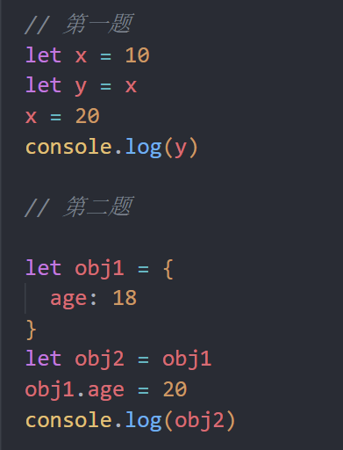

Slide 48
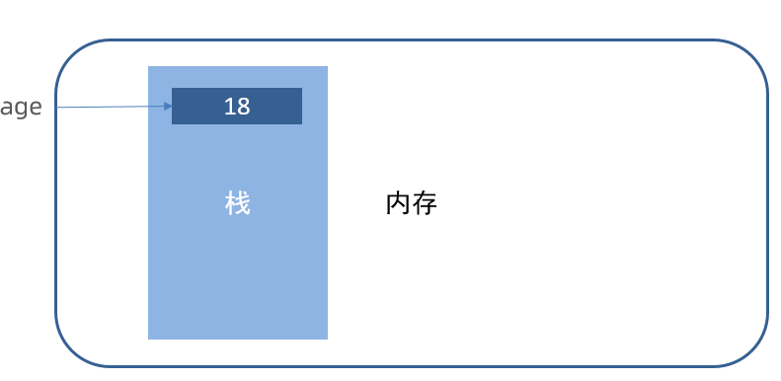
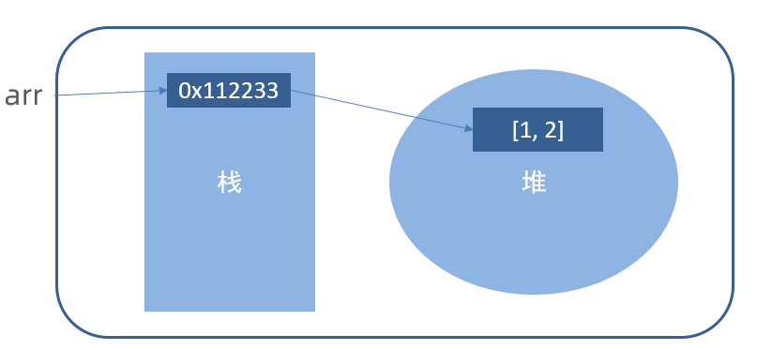
基本数据类型存放内存哪个位置？ 引用数据类型呢？
基本数据类型放 栈 里面
引用数据类型放 堆 里面
赋值变量时，基本数据类型存放的是什么？ 引用数据类型呢？
基本数据类型赋值的是 值
引用数据类型赋值的是 地址

Slide 49
变量声明总结
变量声明有三个 var let 和 const，我们应该用哪个呢？
首先 var 先排除，老派写法，问题很多，可以淘汰掉…
let or const ?
建议： const 优先，尽量使用const，原因是：
很多变量声明的时候明确不会被更改了，为了安全性，那为什么不用 const 呢？
实际开发中也是，比如 React、Vue，基本 const 声明
如果你还在纠结，那么我建议：
有了变量先给const，如果发现它后面是要被修改的，再改为let

Slide 50
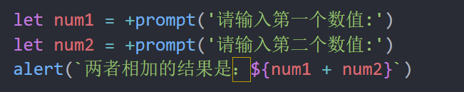
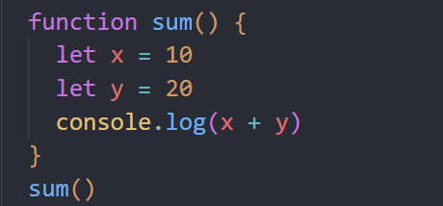

变量声明
请问以下的 可不可以把let 改为 const？
可以，因为它们值没有变过

Slide 51
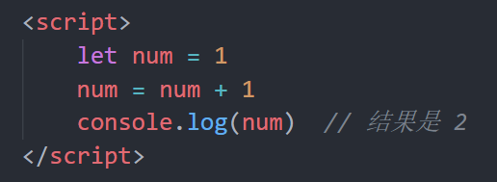
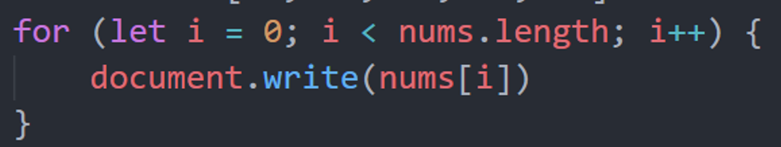

变量声明
请问以下的 可不可以把let 改为 const？
不可以，因为变量重新赋值了

Slide 52
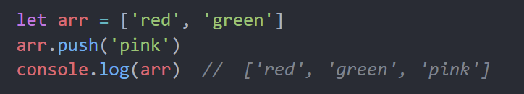
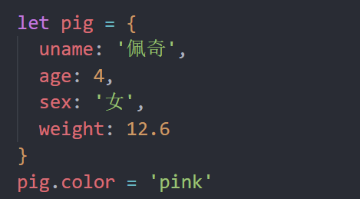

变量声明
请问以下的 可不可以把let 改为 const？
可以的

Slide 53

变量声明
const 声明的值不能更改，而且const声明变量的时候需要里面进行初始化
但是对于引用数据类型，const声明的变量，里面存的不是 值，不是值，不是值，是 地址
所以： const声明的变量不可以修改，本质是说，const声明的变量 地址不能修改
栈
堆
0x112233
[1, 2, 3]
[1, 2, 3]
const arr

Slide 54

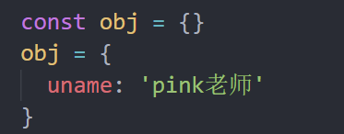

变量声明
考考你：下面写法可以吗？
不可以，它们地址变了

Slide 55

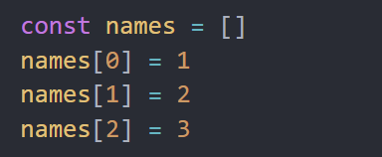
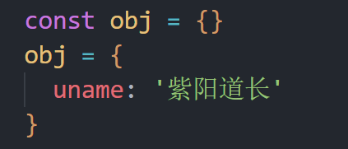
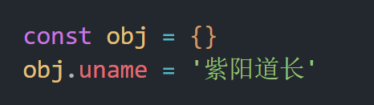
变量声明
考考你：下面写法可以吗？

Slide 56
以后声明变量我们优先使用哪个？
const
有了变量先给const，如果发现它后面是要被修改的，再改为let
为什么const声明的对象可以修改里面的属性？
因为对象是引用类型，里面存储的是地址，只要地址不变，就不会报错
建议数组和对象使用 const 来声明
什么时候使用let声明变量？
变量被重新赋值的时候需要用let
比如 一个变量进行加减运算，比如 for循环中的 i++

Slide 57
拓展-术语解释（导师讲解）
目标：知道一些术语，让自己更专业
术语 | 解释 | 举例
关键字 | 在JavaScript中有特殊意义的词汇 | let、var、function、if、else、switch、case、break
保留字 | 在目前的JavaScript中没意义，但未来可能会具有特殊意义的词汇 | int、short、long、char
标识（标识符） | 变量名、函数名的另一种叫法 | 无
表达式 | 可以被求值的代码，一般配合运算符出现 | 10 + 3、age >= 18
语句 | 一段可执行的代码 | if () for()

